Slide 1
VideoScore: 基于人类反馈的视频打分模型
刘兆峰
2025-01-19

Slide 2
摘要

Slide 3

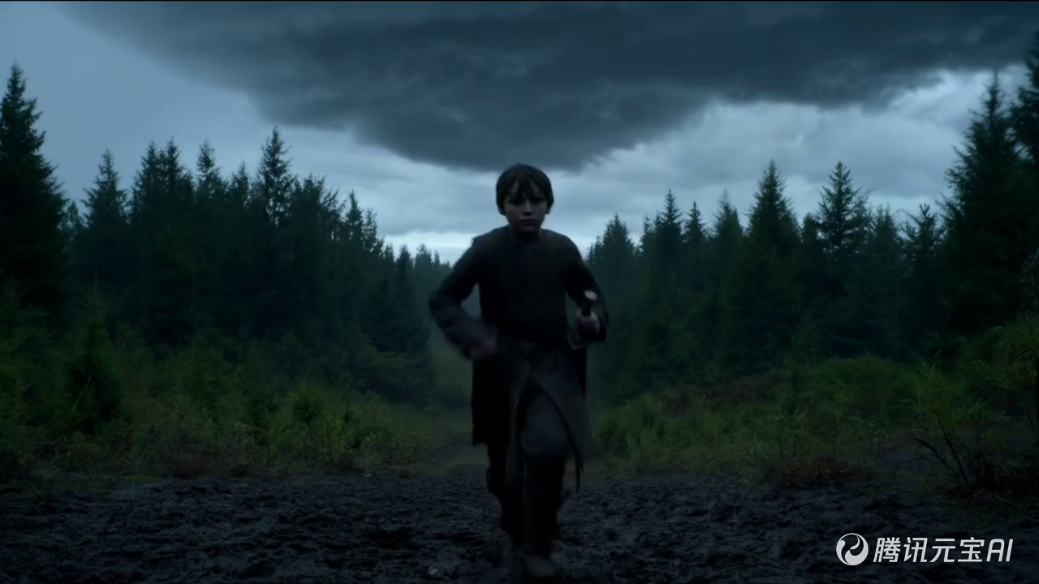
1. 大方向的主要任务是什么？
AI 视频生成技术取得了巨大的进步。
2024 年 2 月 16 日，OpenAI 的 Sora 亮相！
2024 年 12 月 3 日，腾讯开源 HunyuanVideo！

Slide 4
2. 这个方向目前有什么问题？
自动化视频质量评估指标发展滞后，现有的指标无法提供可靠的分数。
现有的指标大部分都是针对图像设计的，例如相关性、美观度、清晰度等；
但是对于视频还要有一些时间维度的考量，例如主体一致性、动态程度、事实一致性等；

Slide 5
3. 为什么会有这个问题？
缺乏大规模的人工标注的视频质量数据集。

Slide 6
4. 作者是怎么解决这个问题的？
选择了 11 个现有的文生视频模型，根据相同的提示词生成一批视频；
然后人工对其进行多个维度的标注，收集了一批视频质量评估数据集；
之后收集了一批现实世界的视频进行补充；
最后在一个 LMM 上进行微调，让其具有能够对视频帧打分的能力。

Slide 7
5. 怎么验证解决方案是否有效？
对视频质量的评估应该跟人类的价值观对齐
VIDEOFEEDBACK 包含了大量的人类打分
VideoScore 跟人类的打分的斯皮尔曼相关系数达到了 77.1

Slide 8
背景介绍

Slide 9
视频生成模型的发展与挑战
尽管视频生成模型取得了很大进展，但很多视频看起来仍然不自然、不一致和有幻觉问题，
根据语言模型训练的经验，这可能需要非常可靠的细粒度的指标来评估视频，以及通过奖励模型的训练和强化学习 (RLHF)来跟人类价值观对齐 。

Slide 10
现有视频评估指标的限制
基于分布的指标
例如：FVD、IS
问题：无法评估单个模型输出
单一维度评估
例如：CLIP、DINO、BRISQUE
问题：仅评估视觉质量或文本对齐程度，忽略运动平滑性、事实一致性等。
平均意见分数
例如：T2VQA、FastVQA、DOVER
问题：缺乏细粒度的多维度评分
多模态大语言模型评分
例如：GPT-4o、Gemini-1.5
问题：实验结果表明跟人类打分的相关性较差

Slide 11
作者及其机构介绍
EMNLP 2024 Conference
机构：滑铁卢大学（TIGER Lab，虎头帮实验室）、清华大学、星辰数据、多伦多大学、艾伦人工智能研究院
作者：
Xuan He，Mantis 视觉模型的作者，这也是本文采用的基座模型
Dongfu Jiang，Mantis 视觉模型的作者，还做了 VieScore 和 TIGERScore
Ge Zhang，Bytedance，零一万物的 Yi 模型的作者

Slide 12
作者工作

Slide 13
VideoFeedback 和 VideoScore
收集了一个包含 37.6k 条视频的人类打分的大规模数据集 VideoFeedback；
在 VideoFeedback 的基础上训练一个模拟人类反馈自动视频评估模型 VideoScore；

Slide 14
VideoFeedback 概述
prompts from VidProM
使用 11 个流行的文生视频模型根据提示词生成各种质量的视频
定义了5个评估维度：视觉质量、时间一致性、动态程度、文本-视频相关性、事实一致性
每个评估维度的打分为 1（bad）到4（完美）分

Slide 15
VideoScore 概述
基座模型：MantisIdefics2-8B
superior ability to handle multi-image and video content
accommodating up to 128 video frames and supporting native resolution.
在 VideoFeedback-train 上微调 MantisIdefics2-8B
在 VideoFeedback-test 上与人类评分达到 77.1 的 Spearman correlation
在 EvalCrafter 上的文本-视频对齐程度达到了 59.5

Slide 16
VideoFeedback 详述 —— 数据准备
Prompt
VidProM：包含来自不同模型的文本到视频对的数据集，Prompt 多样且语义丰富，源自现实世界的用户真实输入。
两个过滤器：
长度过滤：过滤掉少于 5 个单词和多于 100 个单词的 prompt
NSFW 过滤：过滤到暴力、反动等不合适内容
过滤后 prompt 样本数量：31.6K

Slide 17
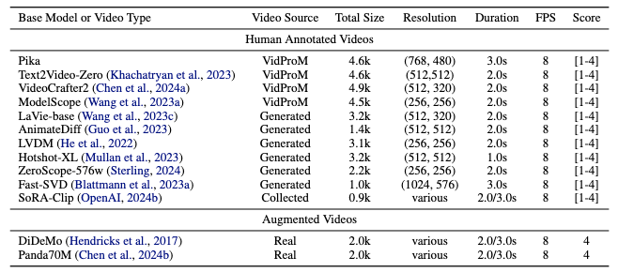
VideoFeedback 详述 —— 数据准备
Video
选择了 11 个文本生成视频的模型
统一格式，消除不同源差异
帧率标准化到 8fps
去除水印
生成视频数量：33.6K

Slide 18
VideoFeedback 详述 —— 标注流水线
5 个维度的评估指标
Visual Quality (VQ)：视频在清晰度、分辨率、亮度和颜色方面的质量
Temporal Consistency (TC)：视频中物体或人类的时间一致性
Dynamic Degree (DD)：视频中物体或人类的动态程度
Text-to-Video Alignment (TVA)：文本提示与视频内容之间的对齐程度
Factual Consistency (FC)：视频内容与常识和事实知识的一致性

Slide 19
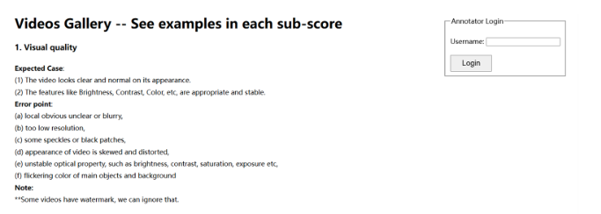
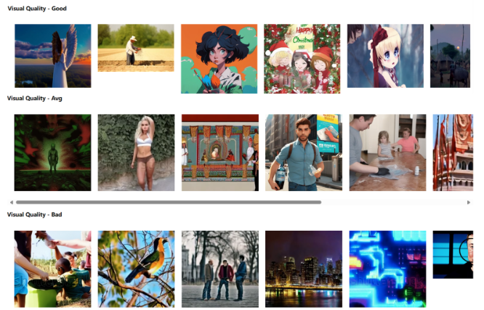
VideoFeedback 详述 —— 标注样例

Slide 20
VideoFeedback 详述 —— 标注流水线
标注人员
雇了 20 名专家评分者（研究生），每个评分者对 1K-2K 视频进行评分
评分标准：1 (Bad), 2 (Average), and 3 (Good), the score 4 (Perfect) is post-annotated
时间：4周
Review
随机抽查，不合格打回重新标注

Slide 21
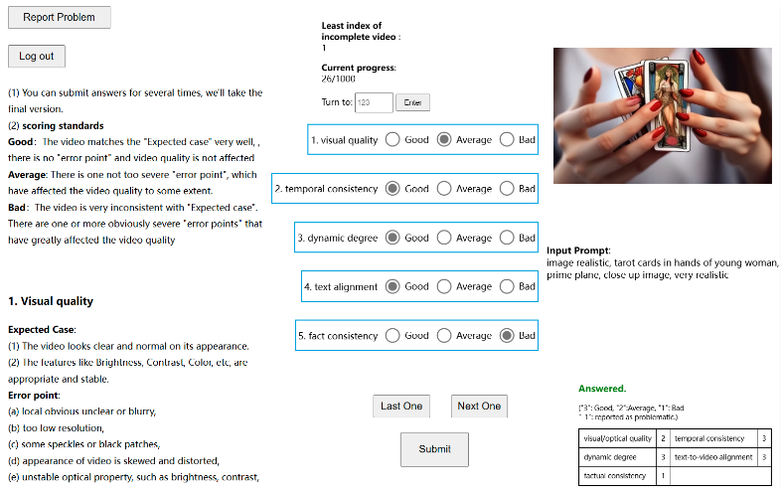
VideoFeedback 详述 —— 标注页面

Slide 22
VideoFeedback 详述 —— 数据增强
专家评分者会再次审查优秀的视频（所有方面的得分均为 3）以选择完美的视频，并在某些方面将其评分提高到 4（完美）。
从 DiDeMo 和 Panda70M 中收集了 4k 个真实世界视频，都附有文本描述，筛选少于 5 秒的片段，确保视频与其文本之间强匹配，都标4（完美）。

Slide 23
VideoScore 详述 - Baselines
基于特征的指标
Visual Quality：PIQE 和 BRISQUE，对所有帧计算取平均值
Temporal Consistency：CLIP-sim 和DINOsim，计算相邻帧余弦相似度
Dynamic Degree：视频采样四帧，计算相邻帧平均 MSE 和 SSIM
Text-to-Video Alignment：CLIPScore 和 X-CLIPScore 计算帧-文本相似度
Factual Consistency：没有特征指标，依赖基于 MLLM 的指标

Slide 24
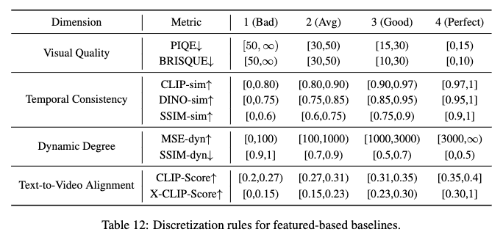
VideoScore 详述 - Baselines - 标准化

Slide 25
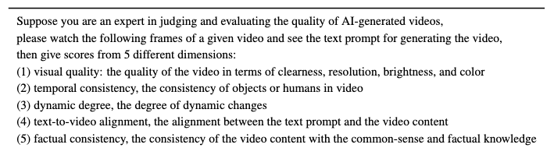
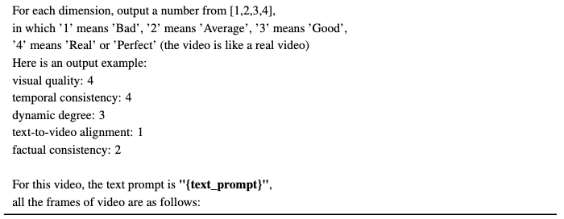
VideoScore 详述 - Baselines
基于 MLLM 的指标
提示词工程让 MLLM 输出各个方面的分数： 1（Bad）到 4（Perfect）
模型：LLaVA-1.5、LLaVA-1.6、Idenfics 1、Gemini 1.5、GPT-4o

Slide 26
VideoScore 详述 - Evaluation
VideoFeedback-test
从 VideoFeedback 数据集中拆分了 760 个视频，包含 680 个带注释的视频和 80 个增强视频。
将每个维度的标签预测精度和 Spearman ρ 作为评估指标

Slide 27
VideoScore 详述 - Training
两种打分方式：
generative scoring：训练模型输出固定文本形式，使用正则表达式提取分数。
regression scoring：将语言模型头替换为线性层，输出 5 个 logits 表示每个方面的分数，使用 MSE 损失训练回归评分。
基座模型：Mantis-Idefics2-8B，最多可以容纳 128 个视频帧。

Slide 28
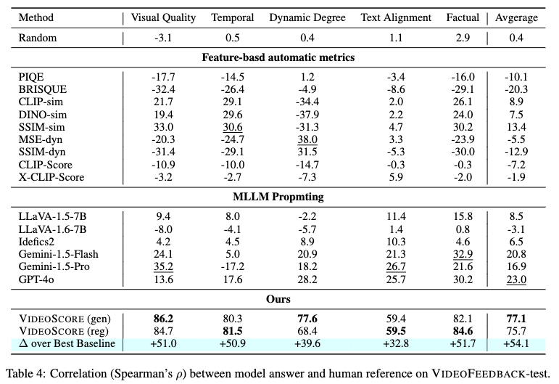
VideoScore 详述 - Experiments

Slide 29
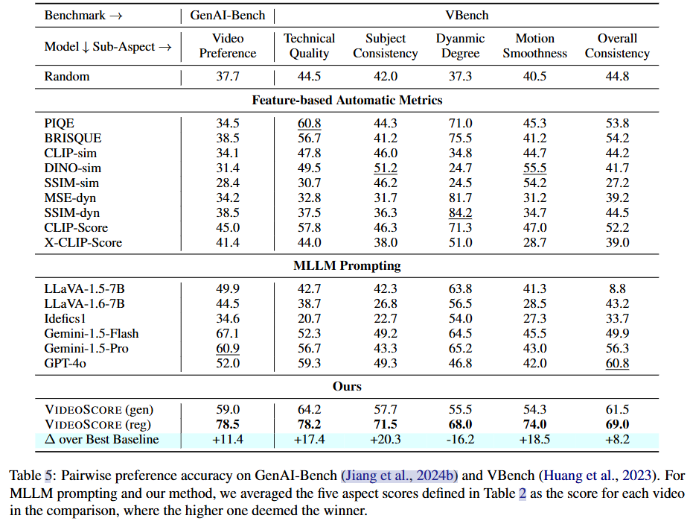
VideoScore 详述 - Experiments

Slide 30
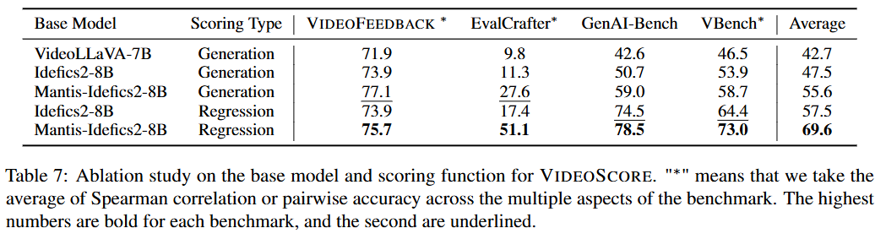
VideoScore 详述 - Ablation Study
Base model ablation
choose VideoLLaVA7B and Idefics2-8B as base models from recent popular VLMs
问题是对比的模型有点少

Slide 31
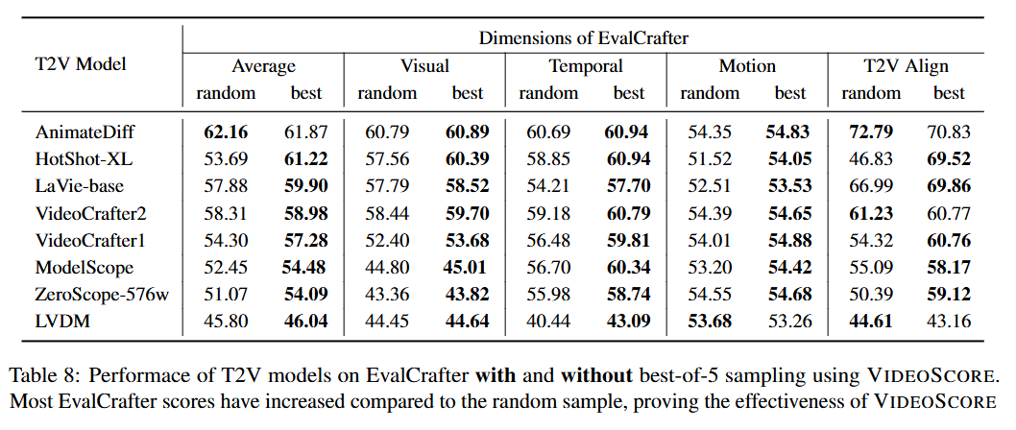
VideoScore 详述 - Ablation Study
Regression scoring or generative scoring?
The primary difference between regression scoring and generative scoring is that regression scoring can give more fine-grained scores instead of just the four labels.
Results indicate that using regression scoring can consistently improve the Spearman correlation or the pairwise comparison accuracy.

Slide 32
实践

Slide 33
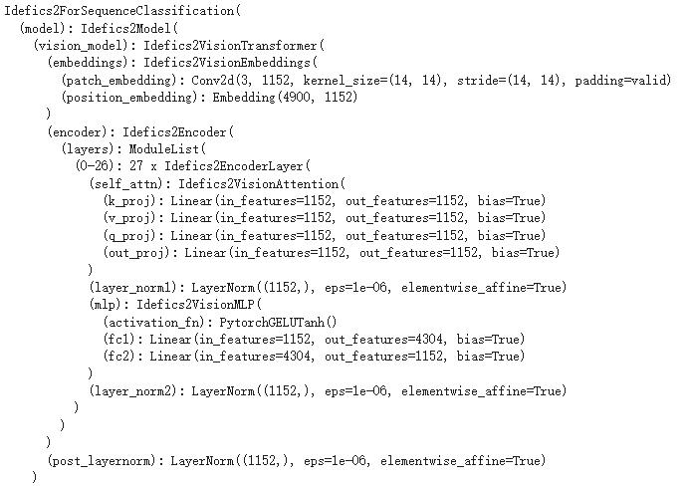
模型
视觉编码器模块采用的还是 ViT

Slide 34
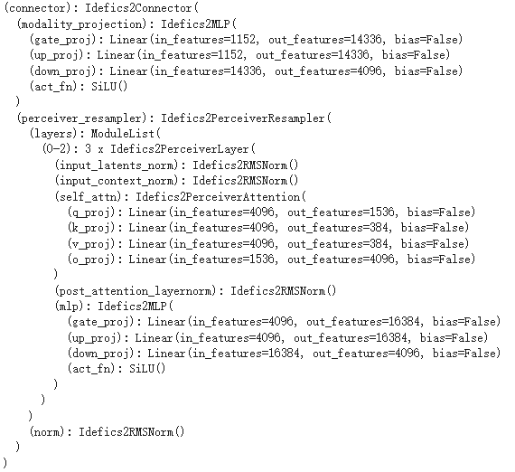
模型
视觉-文本连接器采用了 MLP + Attention

Slide 35
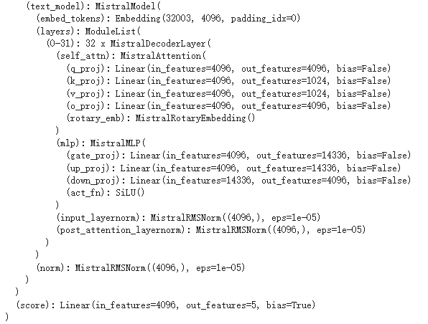
模型
文本编码器采用了 Mistral

Slide 36

实验
可灵 1.5 网页版
{
"visual quality": 3.78,
"temporal consistency": 3.62,
"dynamic degree": 3.81,
"text-to-video alignment": 3.81,
"factual consistency": 3.61
}

Slide 37

实验
可灵 1.5 API版
{
"visual quality": 3.55,
"temporal consistency": 3.2,
"dynamic degree": 3.66,
"text-to-video alignment": 3.77,
"factual consistency": 3.27
}

Slide 38

实验
可灵 1.6 API版
{
"visual quality": 3.45,
"temporal consistency": 2.97,
"dynamic degree": 3.39,
"text-to-video alignment": 3.62,
"factual consistency": 3.02
}

Slide 39
总结

Slide 40
后续工作
视频生成模型的 RLHF
增加更多的真实数据，避免过拟合

